Slide 1

潭州教育-前端开发-H5-15期
新增方法与历史管理
主讲人：追梦
01

Slide 2

本节课内容
HTML5+CSS3
01

Slide 3

新增选择器
HTML5+CSS3
01

Slide 4

获取class列表属性
HTML5+CSS3
01

Slide 5
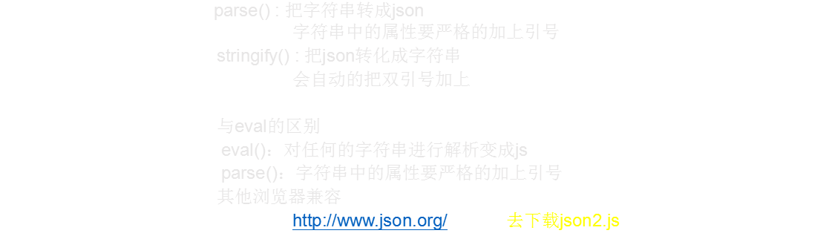
新增方法
HTML5+CSS3
01

Slide 6

历史管理
HTML5+CSS3
01

Slide 7



历史管理
HTML5+CSS3
01

Slide 8

潭州学院
付出不亚于任何人的努力!
End

